Slide 1
1
клас

Slide 2
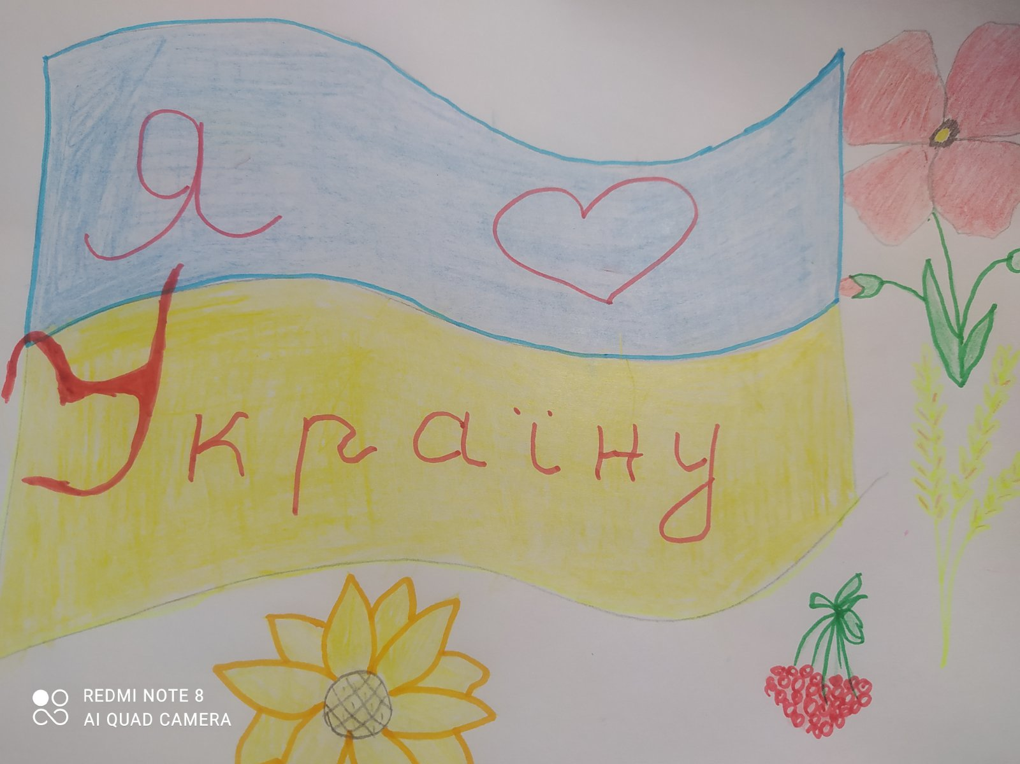
Самофалова Злата

Slide 3
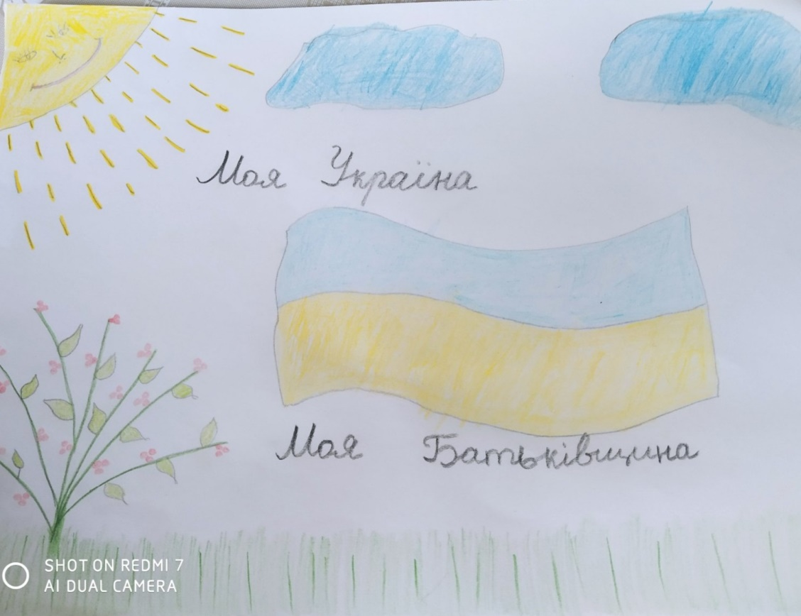
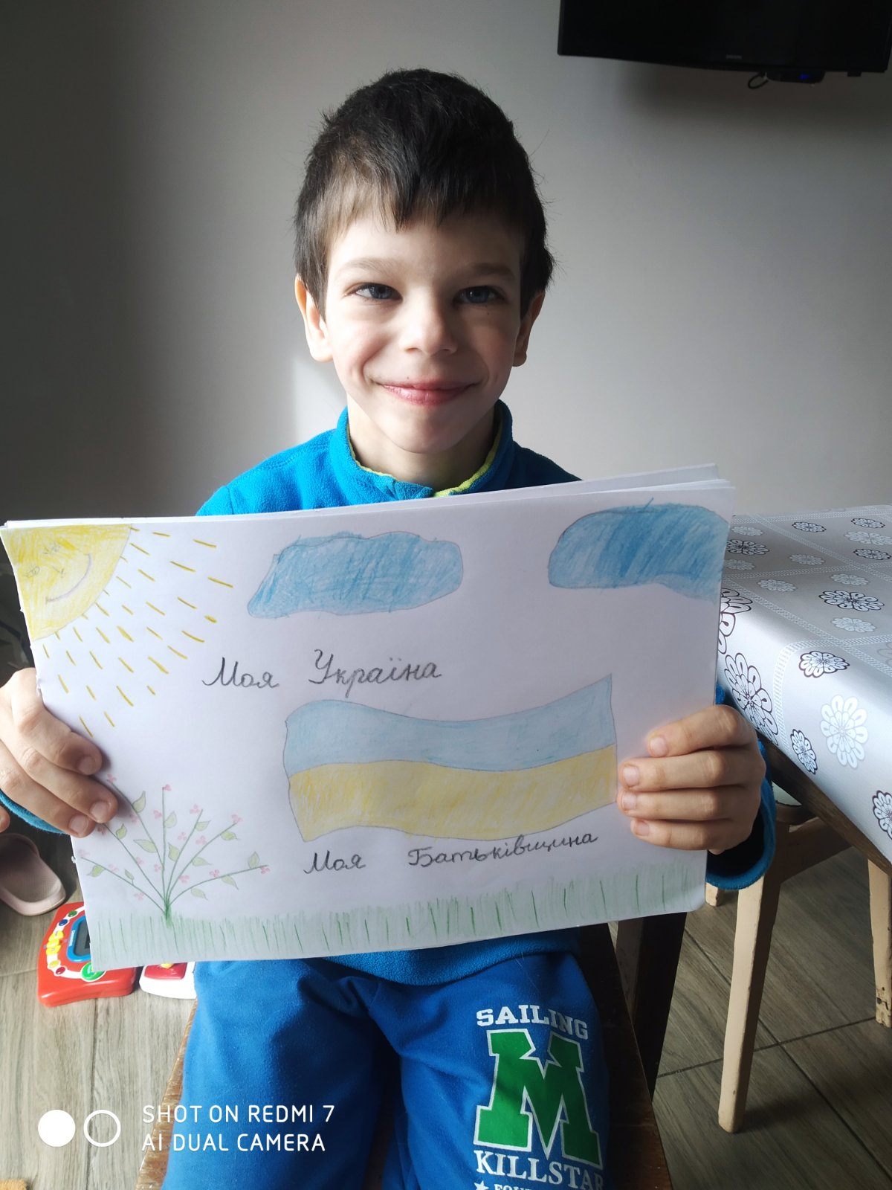
Петрушка Максим

Slide 4
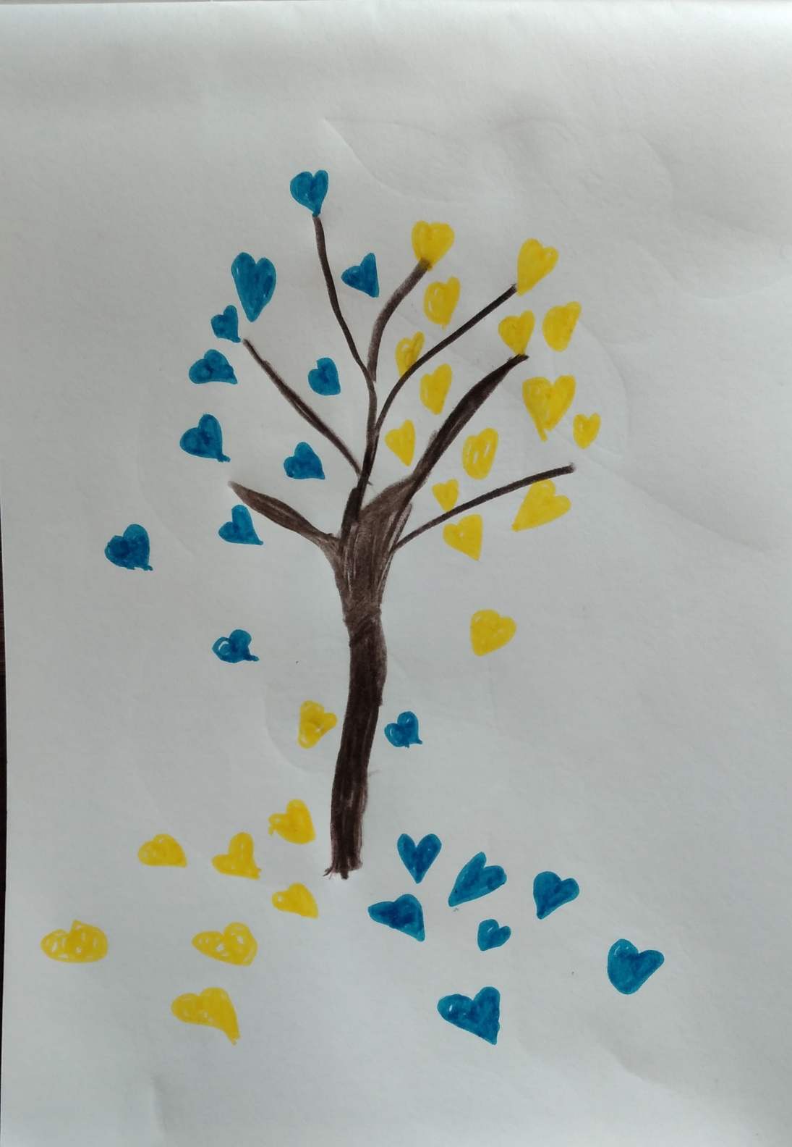
Тельнов Максим

Slide 5
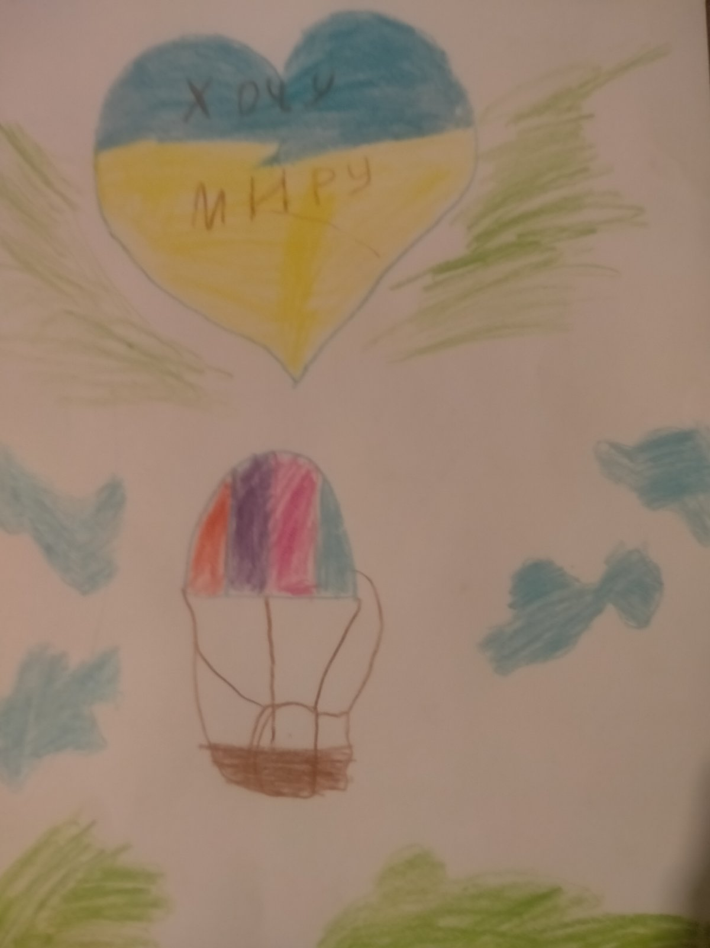
Скотенянець Андрій

Slide 6
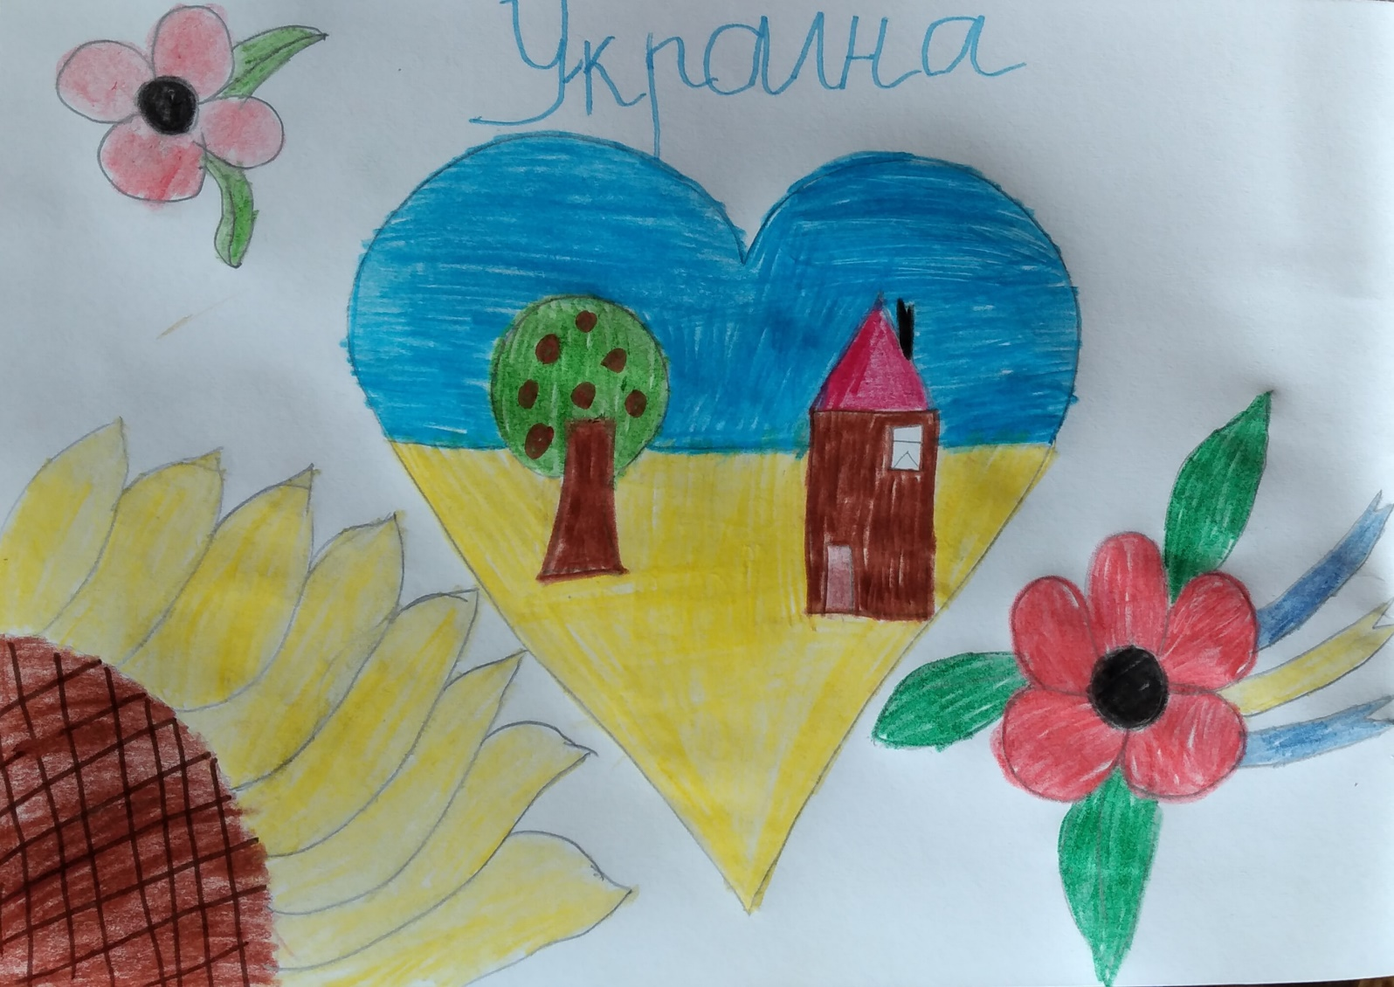
Сотніков Данило

Slide 7
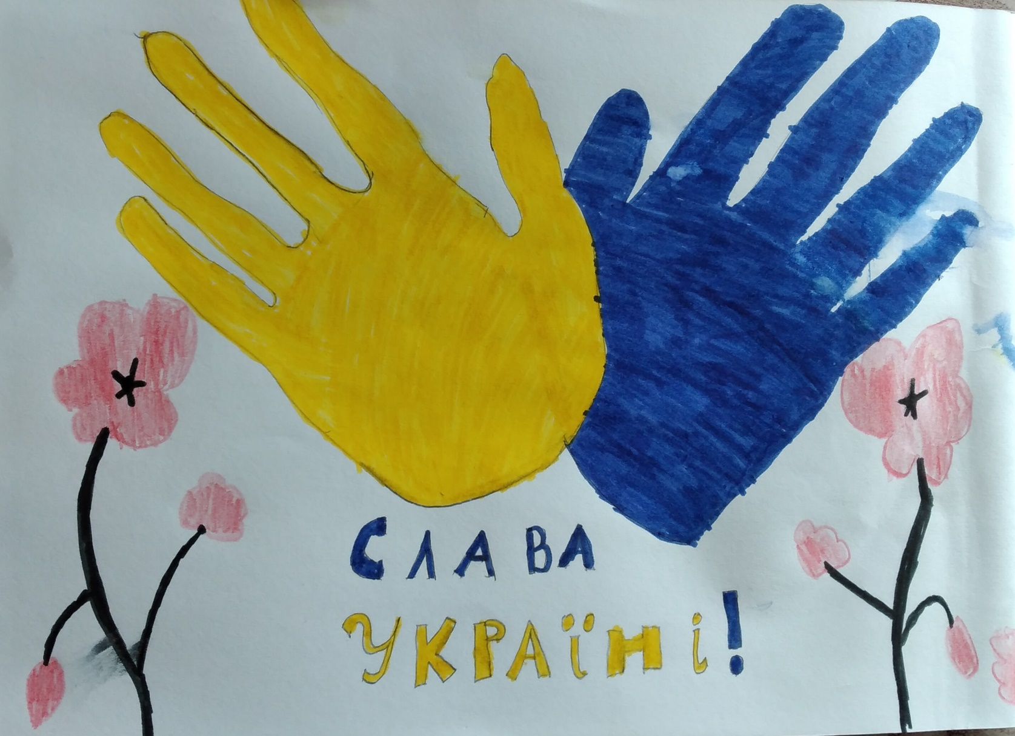
Павлінська Вікторія

